Slide 1
保罗的祷告 腓一1~11
宋景昌牧师

Slide 2
腓一1~11 (新汉语)
1 基督耶稣的仆人保罗和提摩太写信给在腓立比、在基督耶稣里的所有圣徒，以及各位监督和执事。2 愿我们的父神和主耶稣基督赐予你们恩惠、平安！
3 我每逢想起你们，就感谢我的神； 4 每次为你们大家祈祷，我总是怀着喜乐的心祈祷， 5因为从头一天到现在，你们都有分参与福音的工作。 6 而且，我深信在你们中间开始了美好工作的那一位，必会继续到底，直到基督耶稣的日子把这工作完成。
7 其实，我对你们大家有这样的想法，是理所当然的，因为我经常把你们放在心上，无论我是在捆锁之中，还是为福音作辩护，作见证，其间所得的恩典，你们都与我一同有分。8 我是怎样以基督耶稣的心肠切切想念你们大家，神可以为我作证。
9 我祷告的，就是要你们的爱心在知识和各样识见上增长，越来越多， 10使你们认定要紧的事；这样，到了基督的日子，你们会成为纯洁、无可诟病的人， 11 并且靠着耶稣基督，结满公义的果子，最终使神得荣耀，得颂赞。

Slide 3
1~2节 保罗的问安
1 基督耶稣的仆人保罗和提摩太写信给在腓立比、在基督耶稣里的所有圣徒，以及各位监督和执事。
2 愿我们的父神和主耶稣基督赐予你们恩惠、平安！

Slide 4
3~6节 保罗为教会的感恩祷告
3 我每逢想起你们，就感谢我的神；
4 每次为你们大家祈祷，我总是怀着喜乐的心祈祷，
5因为从头一天到现在，你们都有分参与福音的工作。
6 而且，我深信在你们中间开始了美好工作的那一位，必会继续到底，直到基督耶稣的日子把这工作完成。

Slide 5
香港仔浸信会路加团契 团训：
『我不以福音为耻，因为这福音是神的大能，要救每一个相信的人；先是犹太人，然后是希腊人。』罗马书一章16节

Slide 6
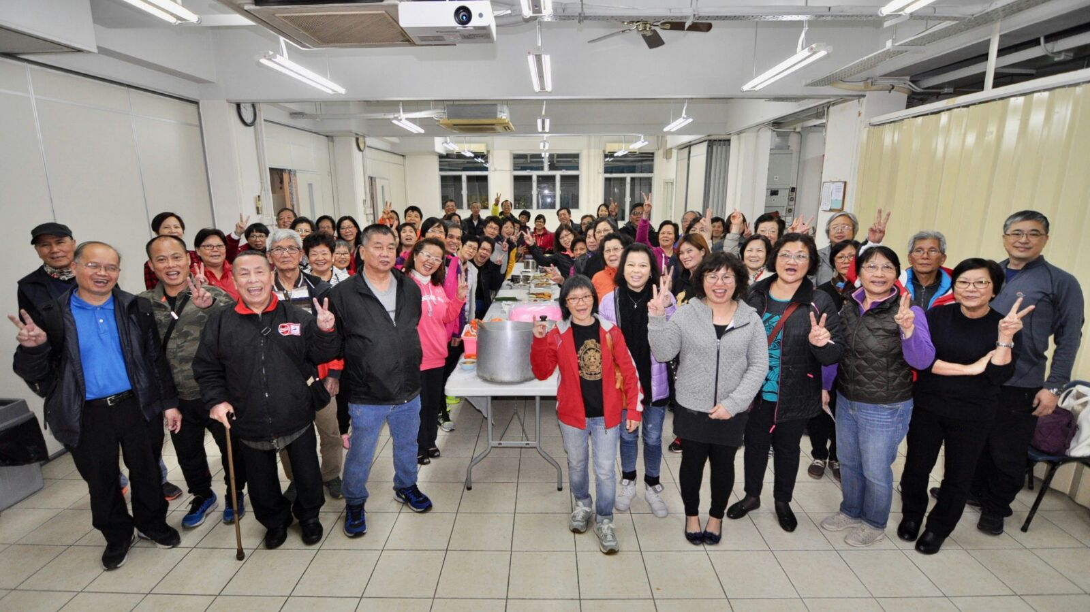
团契每月爱宴

Slide 7
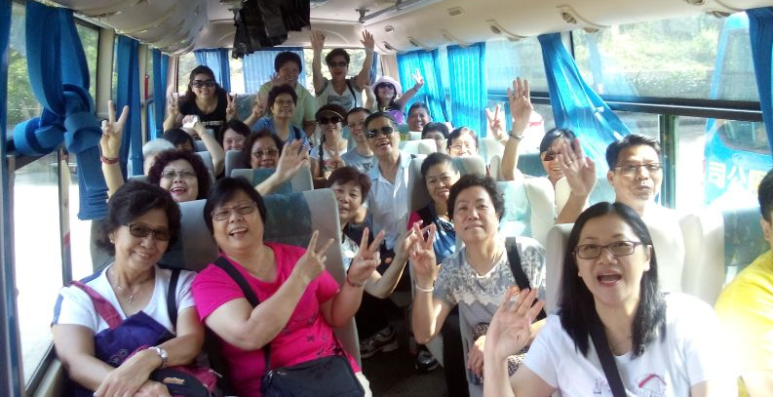
团契福音旅行

Slide 8
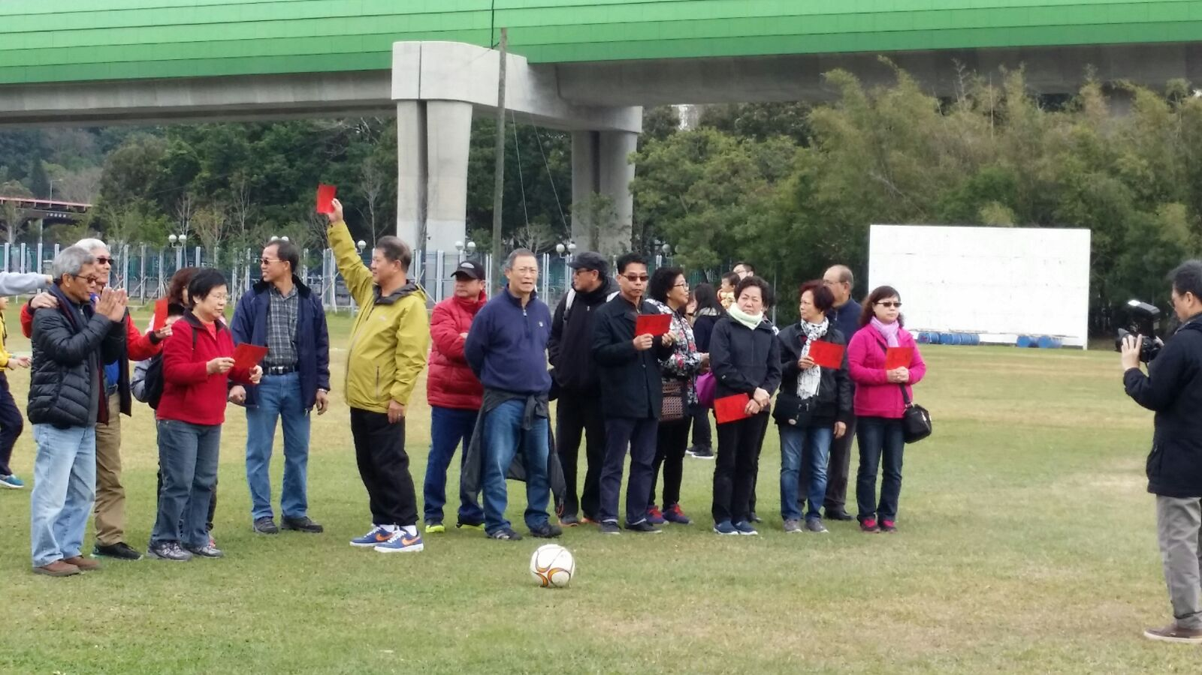
团契福音旅行

Slide 9
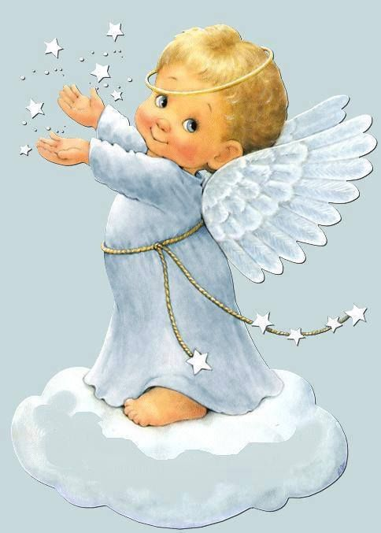
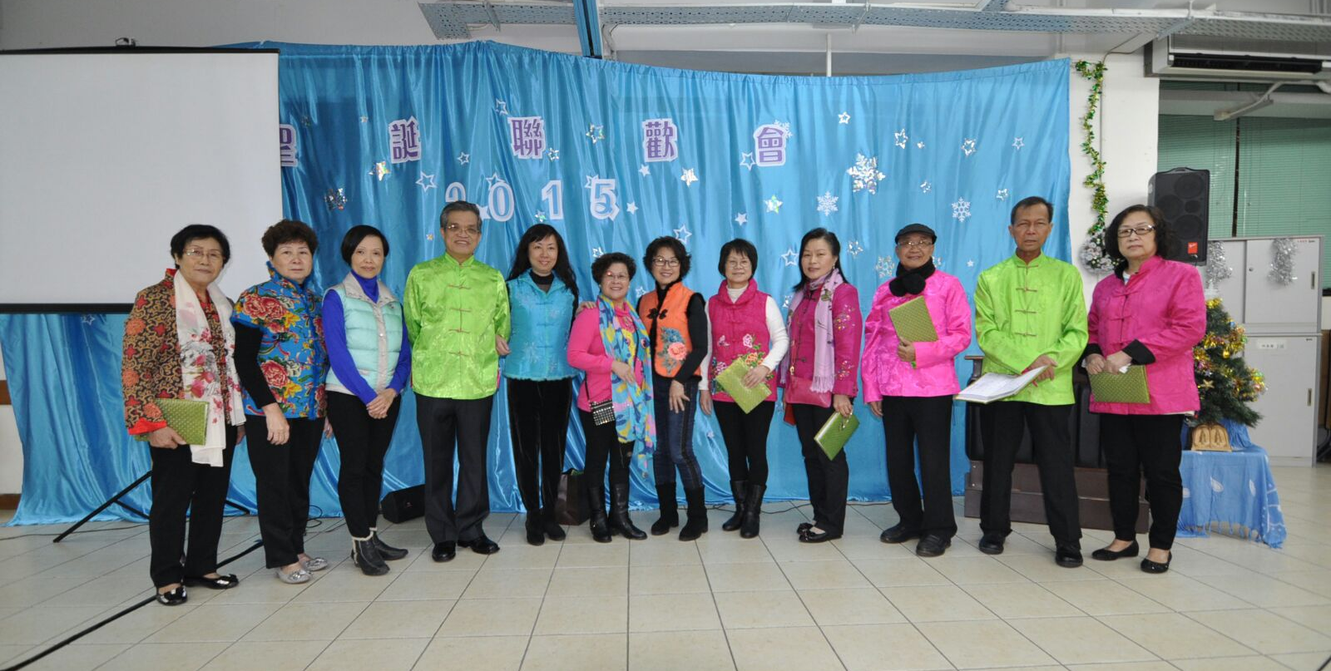
团契福音粤曲布道队

Slide 10
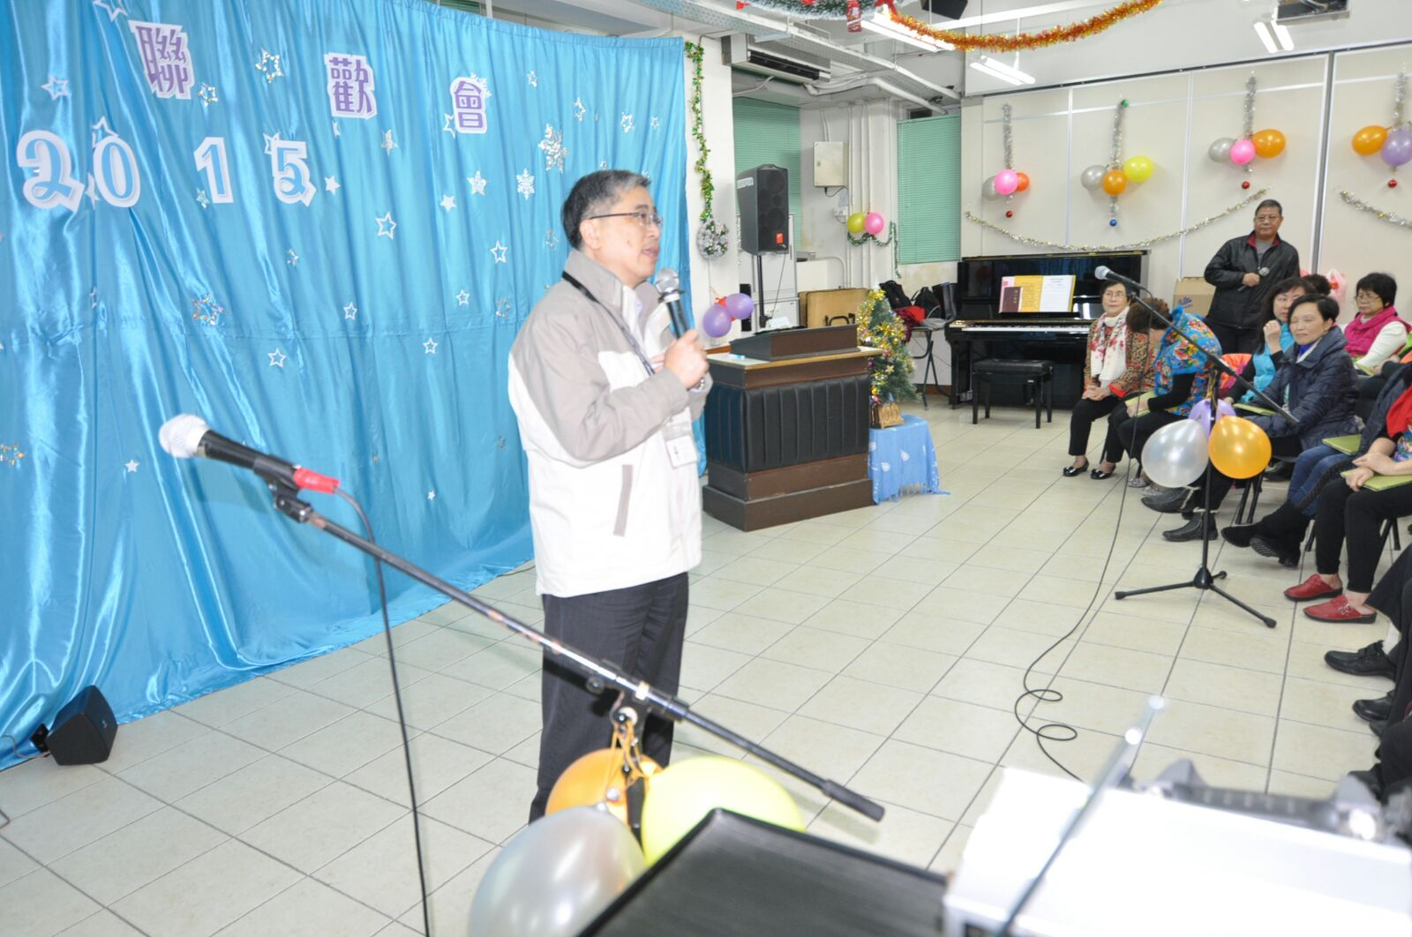

Slide 11
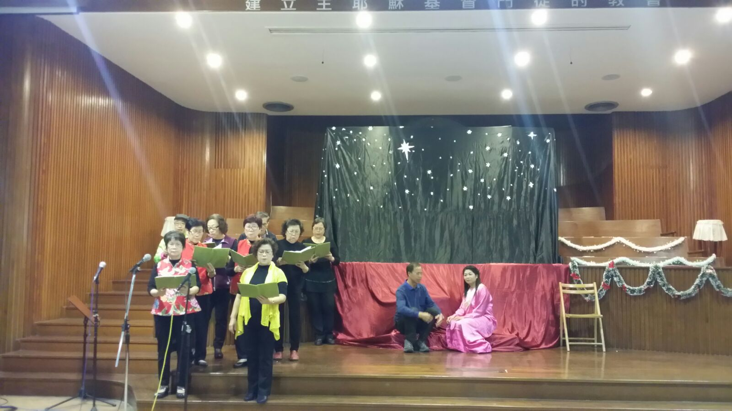
福音粤曲配合圣景

Slide 12
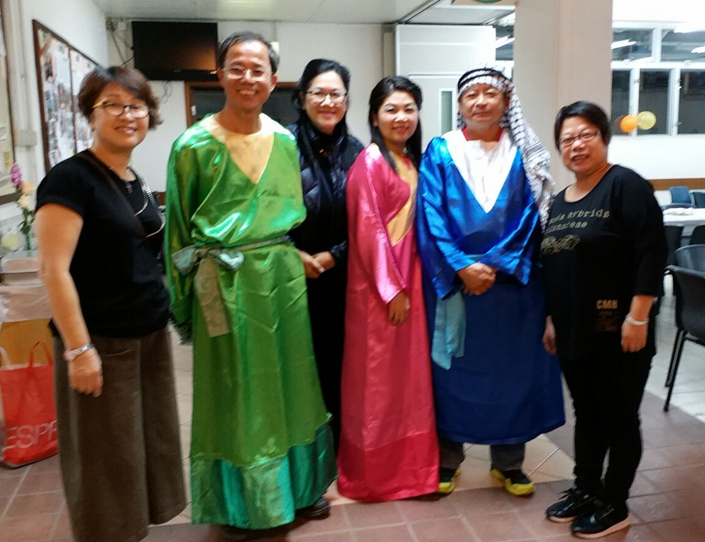

Slide 13
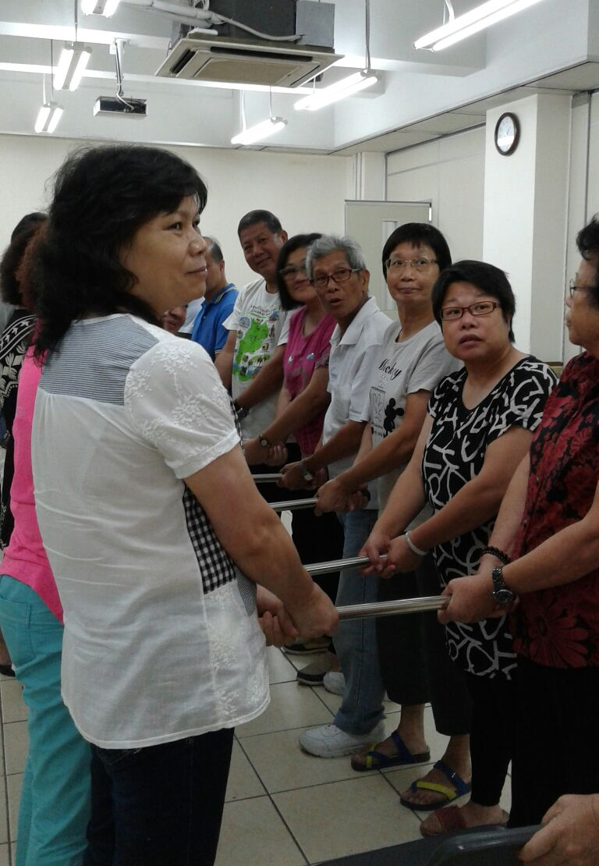
职员训练
退修活动

Slide 14
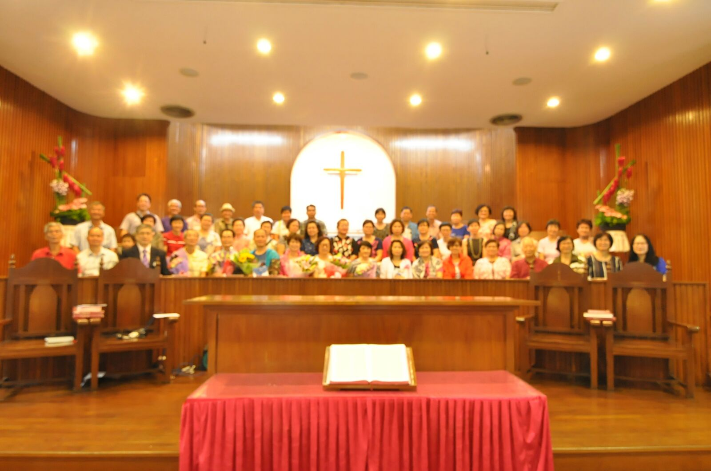
团契团友受浸

Slide 15
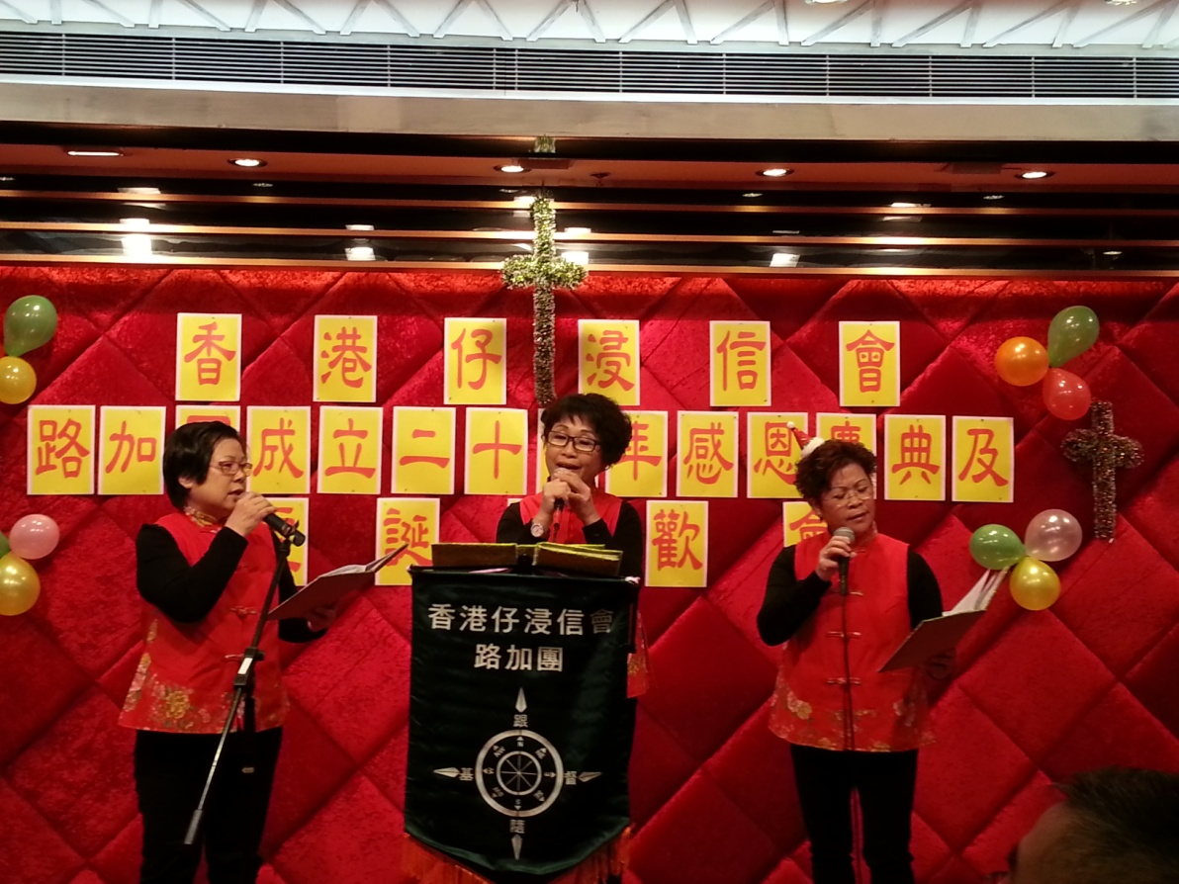

Slide 16
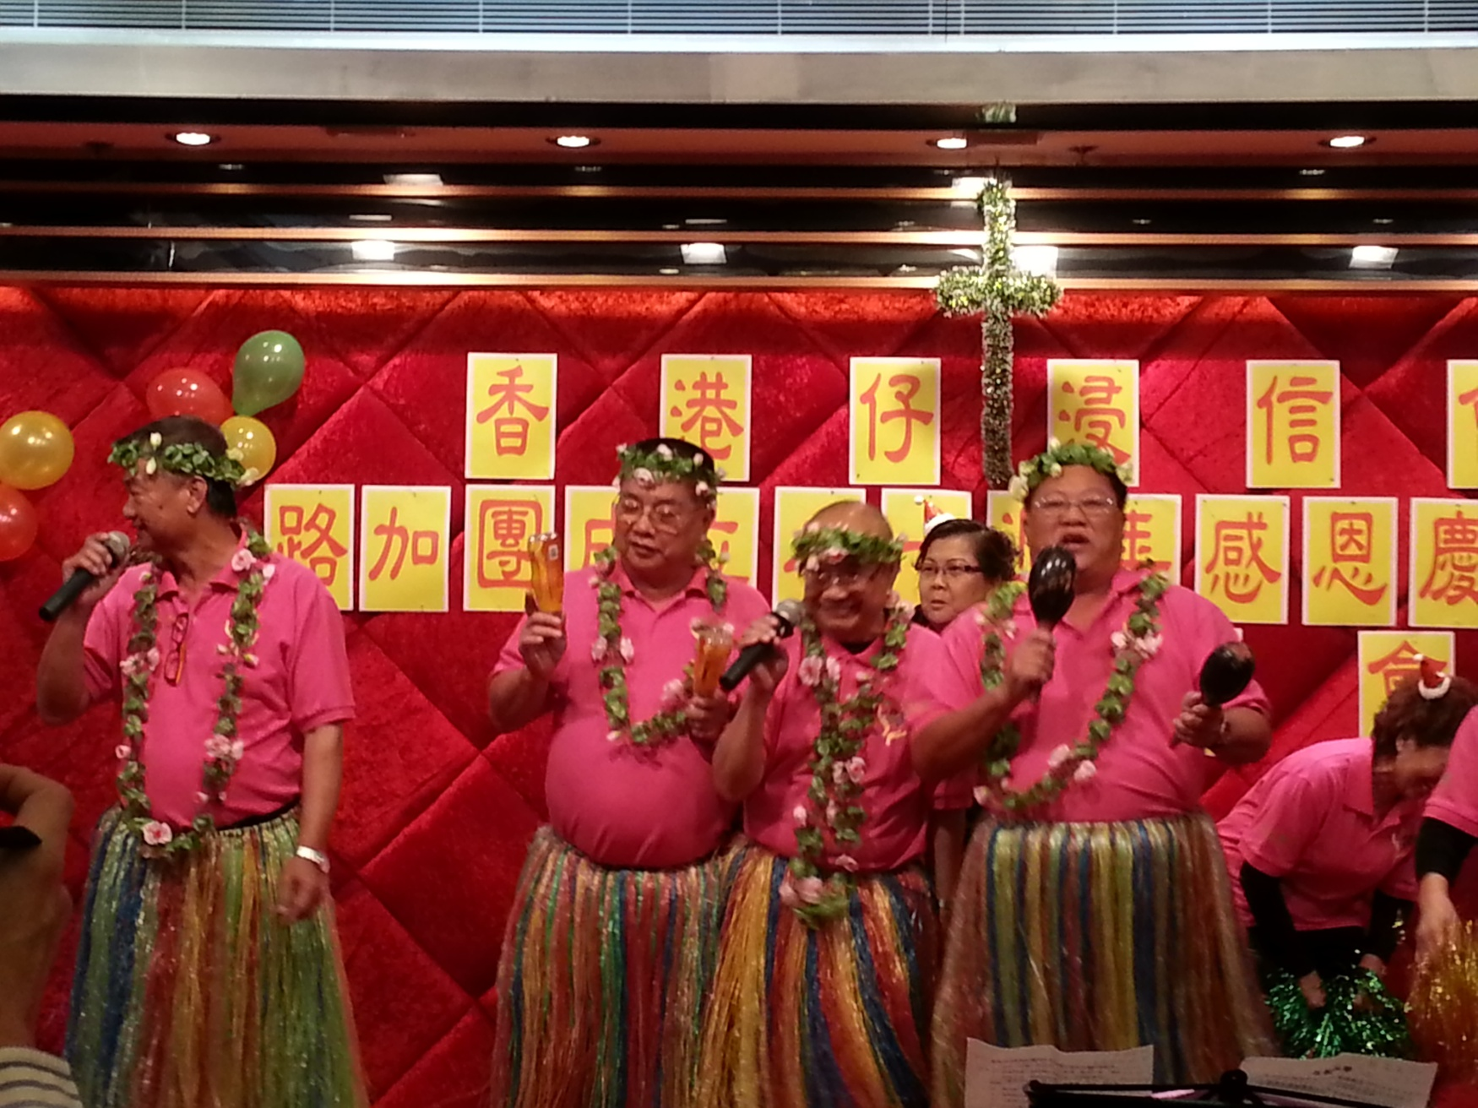

Slide 17
7~8节 保罗继续为教会的感恩祷告
7 其实，我对你们大家有这样的想法，是理所当然的，因为罗我经常把你们放在心上，无论我是在捆锁之中，还是为福音作辩护，作见证，其间所得的恩典，你们都与我一同有分。
8 我是怎样以基督耶稣的心肠切切想念你们大家，神可以为我作证。

Slide 18
9~11节 保罗为教会的爱心祷告
9 我祷告的，就是要你们的爱心在知识和各样识见上增长，越来越多，
10使你们认定要紧的事；这样，到了基督的日子，你们会成为纯洁、无可诟病的人，
11 并且靠着耶稣基督，结满公义的果子，最终使神得荣耀，得颂赞。

Slide 19
保罗提到有三个方向
要认定这是要紧的事，持守直到基督再来的日子
要成为纯洁、无可诟病
要靠着耶稣基督，结满公义的果子

Slide 20
要认定这是要紧的事， 持守直到基督再来的日子
从保罗的祷告中，我们看到，信徒的爱心必须加上认识神的知识，和各样判别事物的见识，因为真正的爱心是需要与真知识一同长进的。
认识神愈多，认识神的知识便愈增加，属灵的判别力也跟着长进，而爱心之运用也愈加适当。

Slide 21
爱心没有在知识和见识的根基上，教会出现什么问题呢？
曾经有一个寓言故事……
爱心是需要有神赐下的知识，和各样的见识上，因此，我们要成为一个纯洁、无可诟病的人，就是靠着主，运用祂所赐的各样智能和知识，判别各样是非，作个真诚的人。

Slide 22
纯洁并不是无知，易受人愚弄欺骗，却是要知道如何使自己不至跌落罪恶的陷阱之中，也不使别人落在罪恶的试探之中。
主耶稣并非要我们作一个胡涂的老实人，而是作一个「灵巧像蛇，驯良像鸽子」的人。这是末世基督徒应具备的品德。

Slide 23
要靠着耶稣基督，结满公义的果子
主耶稣说：「我是葡萄树，你们是枝子；常在我里面的，我也常在他里面，这人就多结果子」（约15:5）
我们要成为一棵能结果子的树，我们就必须「靠着主耶稣基督」，才能结满了「公义的果子」。
意思是不是用诡诈、取巧，或弯曲的方法去获取成果，这与保罗之前一句提及要成为纯洁、无可诟病的人，是同一个践行方向。

Slide 24
基督徒能结丰富的果子，必须深藏在基督里，经常从神那里领受亮光和启示。这就是保罗为腓立比教会所作的祷告，也是现今信徒追求的目标。

Slide 25
结论
每一位基督徒，无论你是传道人或是弟兄姊妹，我们生活行事为人，只要随从圣灵的引导，爱神，爱我们身边的人！我们就是要作一个「属灵人」！
从领受救恩开始，一直到坚持基督信仰生命，随从圣灵引导的信仰生活行事为人，爱神，爱主的仆人，爱他们身边的人！

Slide 26
如果你是保罗，我相信你都会像保罗一样，为腓立比教会感恩祷告。
同样，也盼望我们的教会，我们每一个，都为自己能活出基督，在爱心，在知识，见识增长献上感恩的祷告。
也切切为教会祷告，教会上下一心，同心合意，兴旺福音祷告。

